Slide 1
Buk Learning
ASIGNATURA CAPSTONE | PORTAFOLIO DE TÍTULO
Sistema de apoyo a la decisión para la siniestralidad de la cartera de seguros que intermedia Buk.
Fase 2: Desarrollo
Semana 14 de 18
Noviembre de 2026
Reginaldo Salinas Bruna
N.º 3
Guillermo Mora
José Montesino
Pablo Pinto
Ingeniería en Informática
Sede Maipú
Notes:
Presentamos Buk Learning al cierre de la Fase 2: el problema que resuelve, cómo lo abordamos, qué construimos, dónde estamos respecto del plan y cómo cerramos las semanas que quedan.

Slide 2



Buk no ve la siniestralidad de su cartera
EL PROYECTO
Intermedia seguros colectivos y cobra un porcentaje de la prima. La siniestralidad decide si cada póliza se renueva.
Ingreso en riesgo
SINIESTRALIDAD
La comisión se pierde cuando una póliza no se renueva, sin una señal previa para intervenir.
siniestros
÷ prima
Decisión comercial a ciegas
No se puede priorizar qué cuentas atender antes de la renovación.
Sobre el umbral técnico de 75 %, la aseguradora reajusta la prima o no renueva la póliza.
Asimetría con la aseguradora
Hoy Buk la conoce tarde y agregada, por el reporte de la aseguradora.
Buk negocia con los números de la contraparte, sin evidencia propia.
Notes:
Buk intermedia seguros colectivos y cobra un porcentaje de la prima. Esa comisión depende de que la póliza se renueve, y la renovación depende de la siniestralidad: siniestros dividido por prima. Hoy Buk no la calcula; la recibe tarde y agregada en el reporte de la aseguradora. Eso pone en riesgo el ingreso, deja la decisión comercial a ciegas y lo obliga a negociar con los números de la contraparte.

Slide 3



Los objetivos al cierre de la Fase 2
EL PROYECTO
Objetivo general: calcular, mostrar y anticipar la siniestralidad para que el equipo de seguros actúe antes de la renovación.
OE1
Indicador y caso predictivo
Cumplido
OE5
Análisis exploratorio
Pendiente
Definidos en la ficha del indicador
Con los datos con que se entrene el modelo
OE2
Fuentes integradas
Parcial
OE6
Modelos contra la línea base
Pendiente
Modelo de datos listo; faltan los datos reales
Reprogramado para la semana 15
OE3
Cálculo validado
Parcial
OE7
Tablero de decisión
Pendiente
Cuadra a mano y en SQL; faltan los reportes oficiales
Reprogramado para la semana 16
OE4
Tablero descriptivo
Parcial
OE8
Validación con usuario
Pendiente
Faltan la vista por aseguradora y el período
Reprogramado para la semana 17
Notes:
De los ocho objetivos específicos, uno está cumplido: el indicador y el caso predictivo. Tres están parciales: el modelo de datos y el cálculo están listos y verificados, pero faltan los datos reales y los reportes oficiales; al tablero descriptivo le faltan la vista por aseguradora y el período. Los cuatro pendientes son los de las etapas 3 y 4, reprogramados para las semanas 15 a 17.

Slide 4



CRISP-DM en iteraciones cortas
EL PROYECTO
Seis fases sobre las cuatro etapas del proyecto, con una ficha de avance por iteración.
1
2
3
4
5
6
Comprensión del negocio
Comprensión de los datos
Preparación de los datos
Modelado
Evaluación
Despliegue
Indicador, umbral y caso definidos
Estructura lista; faltan los datos reales
Base y datos sintéticos verificables
Reprogramado para la semana 15
Semanas 15 y 16
Tablero descriptivo listo; falta el de decisión
Una ficha por iteración
Repositorio con pruebas
Datos verificables
Fichas de avance 01 a 04, de la semana 7 a la 10: meta, resultado y evidencia.
Migraciones de la base, 69 pruebas automáticas y revisión estática del código.
Datos sintéticos con montos redondos para comprobar cada cálculo a mano.
Notes:
Usamos CRISP-DM porque obliga a partir por el negocio y a volver a él al evaluar. La comprensión del negocio está cumplida; la de los datos y su preparación avanzaron con datos sintéticos de la misma estructura, porque los reales no llegaron. Modelado y evaluación están reprogramados. Trabajamos en iteraciones semanales, cada una con su ficha de avance, y con un repositorio con migraciones y pruebas automáticas.

Slide 5
De prototipo a versión 1.0
DESARROLLO
Cada iteración dejó algo demostrable, con su evidencia en el portafolio.
S1 a S6
S7, 16-09
S8, 23-09
S9, 30-09
S10, 07-10
S11 y S12
Definición
Diseño
Prototipo
Base de datos
Trazabilidad
Versión 1.0
Caso, indicador, objetivos y plan de trabajo
Alcance, arquitectura y modelo de datos
Publicado en AWS Amplify, con 29 pruebas en producción
La cartera sube de 70,0 % a 80,0 %, igual que a mano
Nueve funcionalidades con su peso: 40 %
FastAPI, PostgreSQL 17 y tres roles: 45 %
Notes:
En la Fase 1 definimos el caso y el plan. En la semana 7 diseñamos la solución; en la 8 publicamos el prototipo en AWS Amplify; en la 9 conectamos la base de datos y comprobamos el cálculo con un caso de prueba; en la 10 hicimos la trazabilidad de la versión 1.0, y en las semanas 11 y 12 construimos la versión 1.0 con una arquitectura definitiva.

Slide 6





Arquitectura de la versión 1.0
DESARROLLO
El navegador nunca habla con la API: el servidor de Next.js la llama con el token de la sesión.
Navegador
Next.js
API FastAPI
PostgreSQL 17
Pantallas según el rol
Exportación a CSV
Sesión cifrada con NextAuth
Gráficos con Plotly
29 operaciones
Permisos en cada petición
Migraciones con Alembic
Calcula la siniestralidad
61
pruebas de la API
8
recorridos por rol
20
reglas de integridad
contra PostgreSQL, todas aprobadas
de punta a punta en Microsoft Edge
que impone la propia base de datos
Notes:
La versión 1.0 tiene cuatro capas. El navegador solo habla con Next.js, que guarda la sesión cifrada y llama a la API con el token. La API en FastAPI revisa el permiso y el alcance por empresa en cada petición, y la base PostgreSQL calcula la siniestralidad en una columna generada. Hay 61 pruebas de la API, 8 recorridos de punta a punta y 20 reglas de integridad en la base.

Slide 7
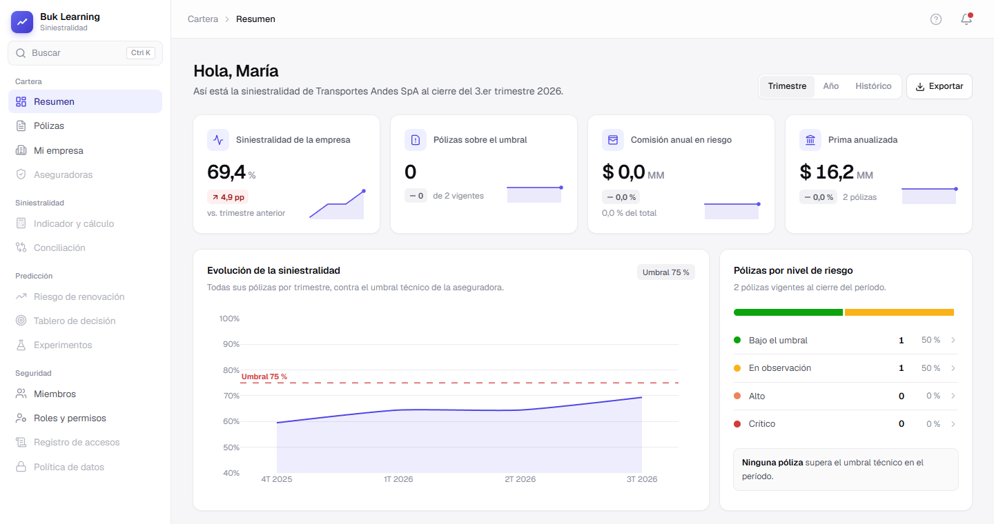
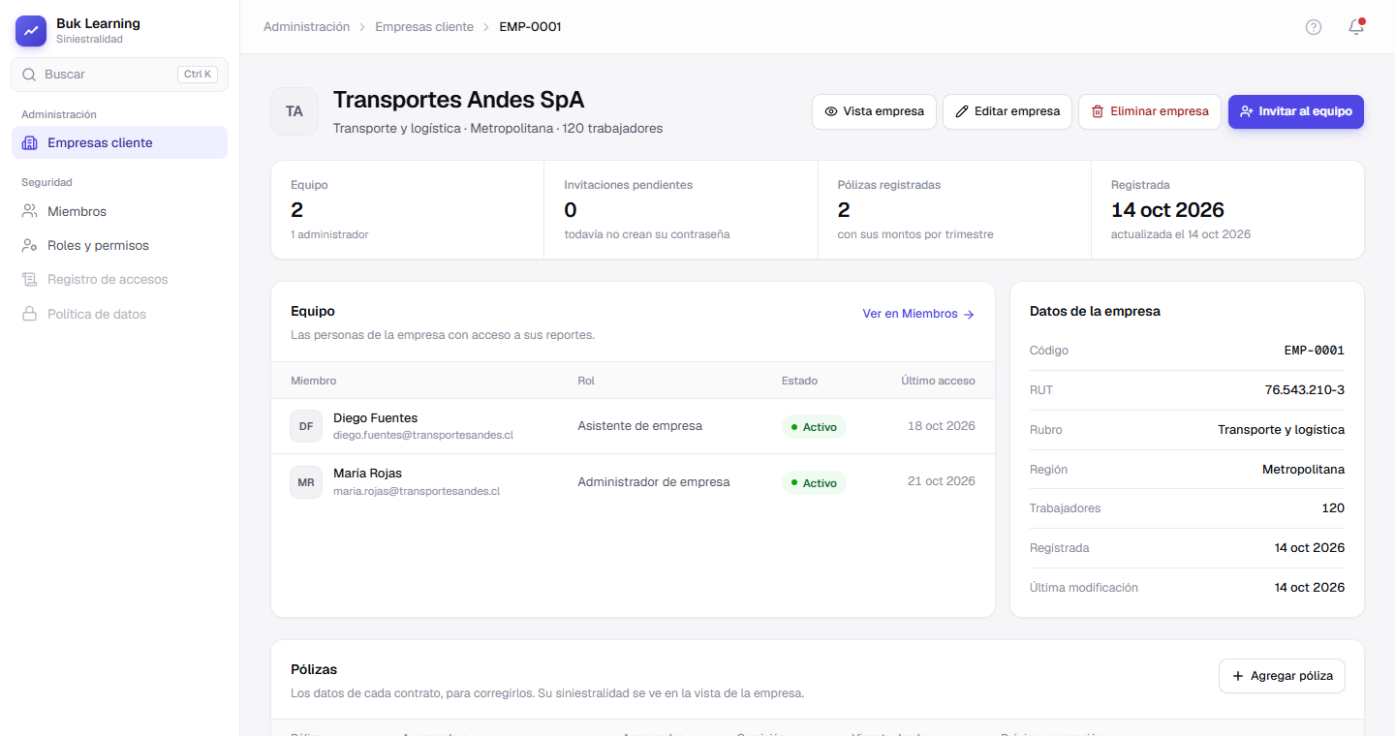
Cada rol ve lo suyo
DESARROLLO
La empresa ve su cartera; Soporte administra todas y puede verlas como sus usuarios en la vista empresa.
Administradora de empresa. Resumen de su cartera: siniestralidad, pólizas sobre el umbral, comisión en riesgo y su evolución.
Soporte. Ficha de la empresa para administrarla: su equipo, sus datos y sus pólizas, sin gráficos.
Notes:
A la izquierda, lo que ve la administradora de una empresa: el resumen de su cartera con la siniestralidad, las pólizas sobre el umbral y la comisión en riesgo. A la derecha, la misma empresa vista por Soporte, que la administra sin gráficos; para ver los gráficos usa la vista empresa.

Slide 8




Seguridad desde el diseño
DESARROLLO
La matriz de permisos vive en la API, que revisa el permiso y el alcance por empresa en cada petición.
Permiso | Soporte | Admin. empresa | Asistente
Ver los datos de las empresas | todas | la suya | la suya
Registrar y eliminar empresas | sí | no | no
Editar los datos de la empresa | sí | sí | no
Ver el resumen, gráficos y pólizas | todas | la suya | la suya
Agregar y editar pólizas | sí | sí | sí
Eliminar pólizas | sí | sí | no
Gestionar miembros | todos | su empresa | no
Contraseñas con Argon2id
Al menos 8 caracteres, con letras y números.
La sesión se revoca
Cambiar el rol, la empresa o la contraseña cierra las sesiones abiertas.
Bloqueo por intentos
Cinco intentos fallidos bloquean el acceso por 15 minutos.
Lo ajeno no existe
Lo de otra empresa responde 404, como si no existiera.
Notes:
Hay tres roles. Soporte administra todas las empresas; el administrador y el asistente de empresa ven solo la suya. La matriz vive en la API, que la revisa en cada petición. Además, las contraseñas van con Argon2id, cambiar el rol cierra las sesiones abiertas, cinco intentos fallidos bloquean el acceso y lo de otra empresa responde como si no existiera.

Slide 9
La base calcula la siniestralidad
DESARROLLO
Un solo lugar para la regla: la interfaz, la exportación y las consultas usan el mismo valor.
empresa
poliza
periodo_poliza
CASO DE PRUEBA, ITERACIÓN 03
codigo EMP-0001
numero POL-1001
anio, trimestre
70,0 % → 80,0 %
rut, nombre
ramo, aseguradora
prima_devengada
trabajadores
comision_pct
siniestros_incurridos
siniestralidad (generada)
Se registra una empresa con prima de 2.500.000 y siniestros por 2.500.000.
siniestros ÷ prima, con 4 decimales; nadie la escribe a mano
6.000.000 ÷ 7.500.000 = 80,0 %
miembro
enlace_clave
La aplicación y una consulta SQL directa dan lo mismo: 11 de 11 comprobaciones.
correo, rol
huella SHA-256
clave_hash Argon2id
expira_en
La base además rechazó los 8 datos inválidos de la prueba de integridad.
Notes:
El modelo tiene cinco tablas. La clave es periodo_poliza: un registro por póliza y trimestre, y la siniestralidad es una columna generada, siniestros dividido por prima, que nadie puede escribir a mano. A la derecha, el caso de prueba de la iteración 3: al registrar una empresa nueva, la cartera sube de 70 a 80 %, igual que el cálculo a mano y que una consulta SQL directa.

Slide 10
Carta Gantt: plan y avance real
AVANCE Y CIERRE
En azul lo hecho; la línea naranja marca hoy. La versión 1.0 va en 45 %: el plan esperaba 86 % en esta semana.
Hecho
Por hacer
Hoy
Definición y prototipo
Desarrollo
Modelo, validación y cierre
S1 a 6
7
8
9
10
11
12
13
14
15
16
17
18
TAREA
AVANCE
03-08
14-09
21-09
28-09
05-10
12-10
19-10
26-10
02-11
09-11
16-11
23-11
30-11
Definición del proyecto (Fase 1)
100 %
Diseño de la solución y prototipo
100 %
Base de datos y API definitiva
100 %
Cálculo de la siniestralidad
100 %
Sesión, roles y control de acceso
50 %
Ingreso de datos
50 %
Tablero descriptivo
50 %
Guía 2.4 de la Fase 2
100 %
Integración de fuentes y validación
0 %
Modelo predictivo y evaluación
0 %
Tablero de decisión
0 %
Validación con usuario
0 %
Versión 1.0 y defensa
0 %
HOY 05-11
Notes:
La carta Gantt es la del plan que presentamos el 14 de octubre, con el avance de hoy. Lo de las semanas 1 a 12 está hecho o parcial; la guía 2.4 se entregó en la semana 12. Lo que se atrasó es todo lo que dependía de los datos reales: la integración de fuentes, el modelo y el tablero de decisión. Por eso la versión 1.0 va en 45 %, cuando el plan esperaba 86 % en esta semana.

Slide 11






Lo que nos frenó y cómo ajustamos
AVANCE Y CIERRE
La dificultad principal fue externa: los datos reales no llegaron durante la fase.
DIFICULTADES
AJUSTES
Datos sintéticos verificables
Acceso a los datos
Misma estructura de póliza y trimestre, con montos redondos.
Ni los datos de Buk ni los reportes de la aseguradora llegaron, por autorizaciones externas.
Arquitectura definitiva
FastAPI y PostgreSQL 17, con persistencia real.
Límites del primer despliegue
Next.js y Plotly
En AWS Amplify la base vivía en memoria: lo registrado se perdía al reiniciar.
La alternativa a Streamlit prevista en la Fase 1.
Roles separados
Etapas 3 y 4 atrasadas
Soporte administra; los roles de empresa leen sus reportes.
Dependían de los datos reales: el avance quedó en 45 %.
Reprogramación
Modelo en la S15, decisión en la S16, validación en la S17.
Notes:
La dificultad principal fue externa: los datos reales y los reportes de la aseguradora no llegaron. Además, el primer despliegue en Amplify no permitía una base persistente. Lo abordamos con datos sintéticos verificables, una arquitectura definitiva con FastAPI y PostgreSQL, y una reprogramación de las etapas 3 y 4.

Slide 12
Plan para las semanas 15 a 18
AVANCE Y CIERRE
Si los datos reales no llegan, el modelo se entrena con datos sintéticos y se declara así.
SEMANA 15
SEMANA 16
SEMANA 17
SEMANA 18
09 al 13-11
16 al 20-11
23 al 27-11
30-11 al 04-12
Modelo predictivo
Tablero de decisión
Validar y completar
Cierre y defensa
Variables al corte y línea base
Guillermo y José
Regresión logística y árbol
Guillermo
Datos de entrenamiento documentados
Pablo
Pólizas priorizadas por riesgo
Guillermo
Factores de cada predicción
Guillermo y José
Predicciones en la base
Pablo
Sesión con un usuario de seguros
José
Registro de accesos
Pablo
Vista por aseguradora y período
Guillermo
Versión 1.0 etiquetada
Todo el equipo
Documentación final
Todo el equipo
Preparación de la defensa
Todo el equipo
LISTO CUANDO
LISTO CUANDO
LISTO CUANDO
LISTO CUANDO
Los modelos se comparan con la línea base por precision@k.
Las pólizas priorizadas muestran su probabilidad y su comisión.
Informe de la sesión y ningún error grave abierto.
La versión 1.0 se demuestra en vivo.
Notes:
Quedan cuatro semanas. En la 15 entrenamos el modelo contra la línea base de persistencia; en la 16 construimos el tablero de decisión; en la 17 validamos con un usuario del equipo de seguros y completamos lo parcial; y en la 18 cerramos con la versión 1.0 y la defensa. Si los datos reales no llegan, entrenamos con datos sintéticos y lo declaramos así.

Slide 13
Conclusiones
1
La siniestralidad se puede calcular de forma verificable
La base la calcula y el resultado cuadra a mano y en SQL.
¿Preguntas?
2
El cuello de botella fue el acceso a los datos
No la tecnología: la plataforma se construyó y probó con datos sintéticos.
3
La plataforma está lista para lo que falta
Cargar los datos reales, entrenar el modelo y validar con un usuario.
Evidencias: github.com/AleisGit/APT122-Portafolio
Aplicación: github.com/AleisGit/buk-learning (privado)
Notes:
Cerramos con tres ideas. La siniestralidad se puede calcular de forma verificable: la base la calcula y cuadra a mano. El cuello de botella fue el acceso a los datos, no la tecnología. Y la plataforma está lista para lo que falta en las semanas 15 a 18. Las evidencias están en el portafolio.

